Slide 1
Ontwerpprincipes en interventies organisatiemodel
Strategische posities/thema’s zijn ambtelijk belegd met een logische verdeling over de partnerorganisaties
Introductie strategisch klankbord (beleidsmedewerkers uit partnerorganisaties)
Programmaorganisatie is opgebouwd met interne- en externe expertise/medewerkers
Stuurgroep
Programmateam
3 Thema’s
 | Eigenaarschap | Interventie
Doelen | Doelen en ambities worden gesteld door partnerorganisaties (RVB, PZH, GDH) | Stuurgroep-leden bepalen scope en hebben ambassadeursrol voor het programma
Strategie | Strategische invulling van de ERDH-agenda wordt bepaald door partnerorganisaties (RVB, GDH, PZH) | Rijk, Gemeente (CVO/ET) en Provincie hebben een vaste plaats in de programmaleiding (die het programmateam aanstuurt)
 |  | Er wordt een strategische klankbordfunctie ingesteld met beleidsmedewerkers uit de partnerorganisaties
 |  | Gemeente Den Haag en Provincie Zuid-Holland hebben zitting in de selectiecommissie van de aanbesteding voor ondersteunende expertise voor het programma in de komende jaren
 |  | Er is een adviesraad met een senior vertegenwoordiging van de overige partners. De AR dient tevens als klankbord voor de stuurgroep en het programmateam
Operatie | Uitvoering zoveel mogelijk bij partnerorganisaties (RVB, GDH, PZH) beleggen om de verbinding tussen de programma- en lijnorganisaties te vergroten | Rijksvastgoedbedrijf coördineert op gebouwniveau
 |  | Gemeente Den Haag coördineert op gebiedsniveau
 |  | Provincie Zuid-Holland coördineert kennis- en netwerkontwikkeling
 |  | Thema’s Gebouw, Gebied en Kennis worden ambtelijk belegd

Slide 2
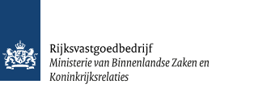


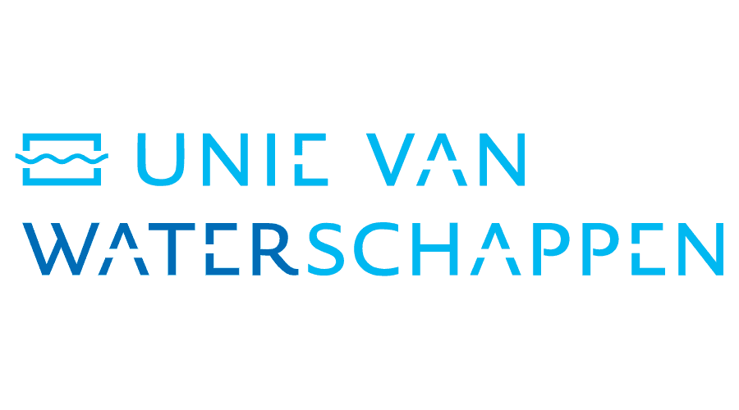









Organisatiemodel
Adviesraad *
Stuurgroep
Legenda
Programma ERDH
Rijksvastgoedbedrijf
Gemeente Den Haag
Provincie Zuid-Holland
Programmaleiding [Rijk, PZH, GDH]
Programmateam
Strategisch klankbord
Programma-ondersteuning
Gebouwen
Gebied
Kennis
Inhoudelijk
Overstijgend
* Leden adviesraad
Aspirant-lid:

